Slide 1


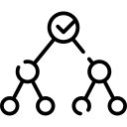
DECISION TREE
Nhóm: Decision Tree Môn học: Khai phá dữ liệu Giảng viên: Trần Trọng Bình

Slide 2
Danh sách thành viên
Họ và tên
MSSV
Phan Văn Thạch Quang
20133083
Trần Văn Trọng
20133103
Decision Tree
Cao Trọng Nghĩa
20133071
19110350
Nguyễn Minh Đức
19110369
Phan Gia Huy

Slide 3
Mục lục
1. Khái niệm
2. Nguyên lý
Khái niệm
Ví dụ
Nguyên lý hoạt động
Cách thức xây dựng
3. Phân loại
4. Đánh giá
Các loại cây quyết định phổ biến
Cách đánh giá
hiệu quả
5. Ưu và nhược
6. Ứng dụng
Ưu điểm và nhược điểm
Trường hợp ứng dụng
Demo code

Slide 4
1. KHÁI NIỆM
Cây quyết định (Decision Tree) là một thuật toán học có giám sát phi tham số, được sử dụng cho cả nhiệm vụ phân loại và hồi quy. Nó có cấu trúc cây phân cấp, bao gồm: nút gốc, các nhánh, nút trung gian và nút lá.
Các nút biểu diễn một đặc trưng (tính chất), mỗi nhánh (branch) biểu diễn một quy luật (rule) và mỗi lá biểu biễn một kết quả (giá trị cụ thể hay một nhánh tiếp tục)
Các thuộc tính có thể thuộc các kiểu dữ liệu khác nhau: Nhị phân (Binary) , Định danh (Nominal), Thứ tự (Ordinal), Số lượng (Quantitative). Còn thuộc tính phân lớp phải có kiểu dữ liệu là Binary hoặc Ordinal.
Mục tiêu sử dụng cây quyết định là tạo một mô hình đào tạo có thể sử dụng để dự đoán loại hoặc giá trị của biến mục tiêu bằng cách học các quy tắc quyết định đơn giản được suy ra từ dữ liệu trước đó.

Slide 5
2. NGUYÊN LÝ
Nguyên lý: Cây quyết định xây dựng cây bằng cách đặt các câu hỏi vào dữ liệu để đi đến quyết định. Nó chia toàn bộ dữ liệu thành các tập dữ liệu con, đưa ra quyết định và lặp lại đến khi đạt đến một tiêu chí dừng. Do đó người ta nói rằng nó giống bắt chước quá trình quyết định của con người.
Các tiêu chí dừng có thể là:
+ Đạt được độ sạch cao nhất, tức là không còn phân nhánh nào có thể tách ra được.
+ Số lượng mẫu trong các lá của cây đạt một ngưỡng nhất định.
+ Độ sạch không cải thiện đáng kể sau khi thực hiện phân nhánh tiếp theo.
Các bước để xây dựng một cấu trúc cây quyết định gồm:
B1: Chuẩn bị dữ liệu: Chọn các tính chất có liên quan và chia dữ liệu thành các tập train và test.
B2: Lựa chọn tiêu chí để tách: Có nhiều tiêu chí như chỉ số Gini hoặc Information Gain (IG).
B3: Xây dựng cây: Đầu tiên chọn tính chất tốt nhất để làm nút dựa vào IG, chia dữ liệu thành các tập con, đưa ra quyết định rồi lặp lại cho đến khi đạt yêu cầu.
B4: Tỉa cây: Loại bỏ các nhánh và nút không cần thiết khỏi cây mà vẫn giữ được độ chính xác.

Slide 6
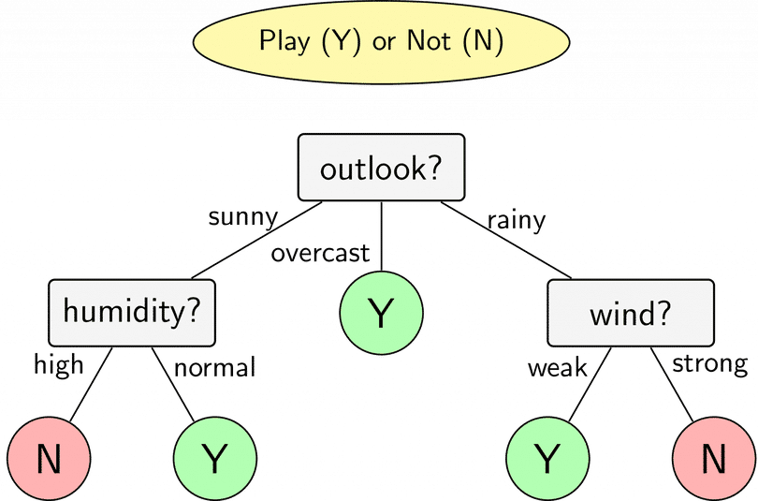
VÍ DỤ
Ta hãy xét một ví dụ kinh điển về cây quyết định. Giả sử dựa theo thời tiết mà các bạn nam sẽ quyết định đi đá bóng hay không?
Những đặc điểm ban đầu là:
Quang cảnh (outlook)
Độ ẩm (humidity)
Gió (wind)
Nếu trời nắng, độ ẩm bình thường thì khả năng các bạn nam đi chơi bóng sẽ cao.
Còn nếu trời nắng, độ ẩm cao thì khả năng các bạn nam sẽ không đi chơi bóng.

Slide 7
3. PHÂN LOẠI
Các loại cây quyết định dựa trên loại biến mục tiêu. Gồm 2 loại chính, và trong mỗi loại có nhiều thuật toán để tạo cây:
- Với biến phân loại (Categorical):
+ Iterative Dichotomiser 3 (ID3): Phương pháp dùng lượng giá Entropy và Information Gain(IG) của dữ liệu để tạo cây.
+ Chi-Square: Phương pháp dùng hai hoặc nhiều lần phân chia trong một nút, hoạt động dựa trên ý nghĩa thống kê của sự khác biệt giữa nút cha và nút con.
- Với biến liên tục (Continuous):
+ Classification And Regression Trees (CART): Phương pháp dùng Gini Index(Classification) để tạo cây. Đây là cách phổ biến nhất và dễ dàng nhất để tách cây quyết định.
+ Reduction in Variance: Phương pháp dùng phương sai làm thước đo để quyết định tính năng mà một nút được chia thành các nút con.

Slide 8
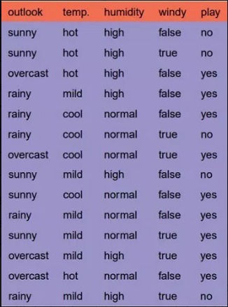
ID3 ALGORITHM
Bài toán phân lớp bằng thuật toán ID3:
Chúng ta có tập dữ liệu gồm 4 giá trị (quang cảnh - outlook, nhiệt độ-temp, độ ẩm-humidity, gió-windy) và một giá trị Y( đi chơi hay không? - yes or no ) đã được chỉ rõ. Tổng số hàng: 14.
Để xây dựng cây, trước hết chúng ta cần nút gốc(root) và cần chọn đặc trưng có Information Gain(IG) làm gốc. Và muốn tính được IG cho mỗi đặc trưng, ta cần tính Entropy của tập dữ liệu và của mỗi đặc trưng.
Vậy trước hết ta phải hiểu Entropy và IG là gì? Chúng đóng vai trò gì trong việc tạo cây quyết định theo thuật toán ID3?
Tập dữ liệu ban đầu

Slide 9
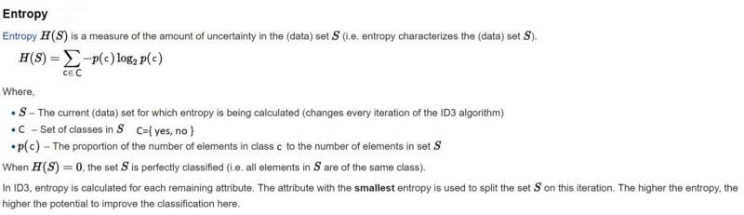
What is entropy in ID3?
Để xác định IG chính xác, chúng ta có một thước đo thường được dùng trong lí thuyết thông tin, gọi là entropy miêu tả độ trong sạch của một thu thập dữ liệu tùy ý.
Với bài toán phân lớp:
+ Nếu ví dụ là dương và tất cả là âm thì entropy = 0.
+ Nếu một nửa của ví dụ là dương và một nửa âm thì entropy =1

Slide 10
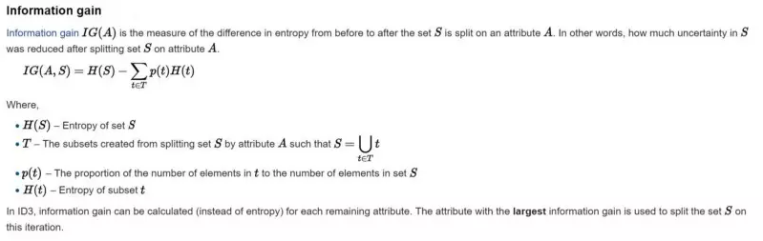
What is IG in ID3?
Information Gain (IG) trong cây quyết định có thể được định nghĩa là lượng thông tin được cải thiện trong các nút trước khi tách chúng ra để đưa ra các quyết định tiếp theo.

Slide 11
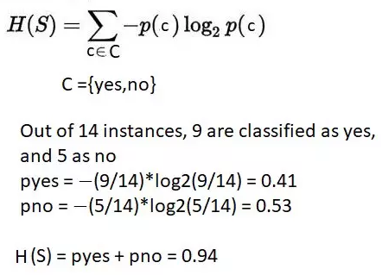
ID3 ALGORITHM
Sau khi đã hiểu sơ lược về Entropy và IG, ta sẽ bắt đầu việc tạo cây với các bước sau đây:
B1: Tính toán entropy cho tập dữ liệu.
B2: Với tất cả đặc trưng:
1. Tính toán entropy của tất cả giá trị.
2. Tính entropy trung bình cho thuộc tính đang thực hiện.
B3: Chọn đặc trưng chó IG cao nhất.
B4: Lặp lại cho đến khi thu được cây như mong muốn.
Bắt đầu tính entropy của tập dữ liệu: H(S)

Slide 12
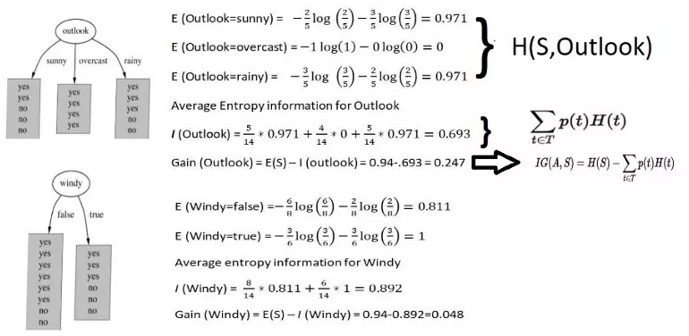
ID3 ALGORITHM
Tính toán IG và entropy cho 2 đặc trưng: outlook và windy

Slide 13
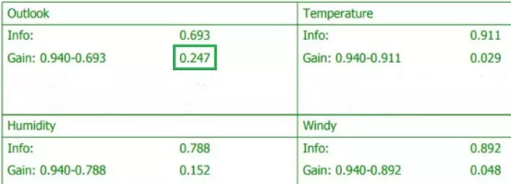
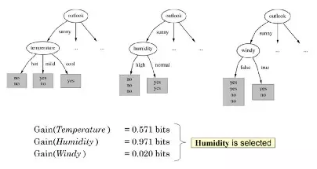
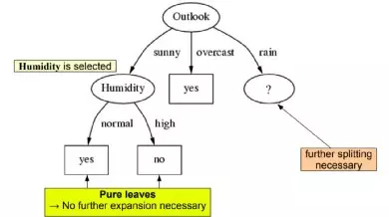
ID3 ALGORITHM
Ta tiếp tục tính lại IG để tìm nút tiếp theo
Lặp lại cho đến khi thu được cây như mong muốn.

Slide 14
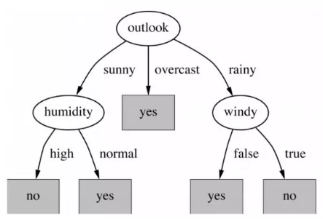
ID3 ALGORITHM
Kết quả, cây quyết định cuối cùng không chứa đặc tính temp
vì nó có IG thấp và nút windy đã đạt đến nút lá: only yes or no

Slide 15

CART ALGORITHM
Bài toán phân lớp bằng thuật toán CART:
Chúng ta vẫn sử dụng tập dữ liệu cũ về sự phù thuộc thời tiết để đi chơi.
Thuật toán CART sử dụng chỉ số Gini làm thước đo phân loại, chỉ số này đo xác suất một trường hợp ngẫu nhiên bị phân loại sai khi được chọn ngẫu nhiên.
Gini càng thấp, khả năng phân loại sai càng thấp.
Công thức tính chỉ số Gini:
Tập dữ liệu ban đầu

Slide 16
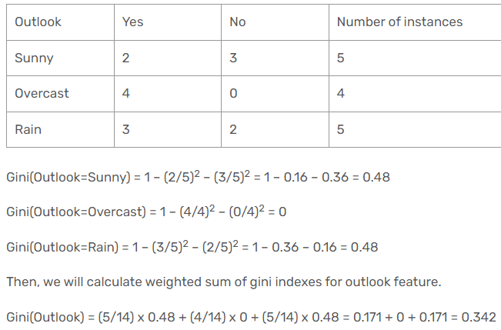
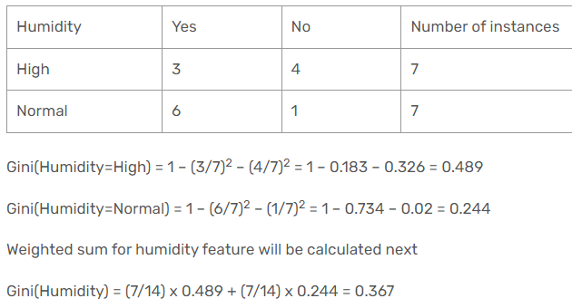
CART ALGORITHM
Các bước vẽ cây của CART cũng khá tương tự như ID3 nhưng ngược lại, đầu tiên chọn nút gốc với chỉ số Gini là nhỏ nhất.
VD về tính Gini của đặc trưng outlook và Humidity:

Slide 17
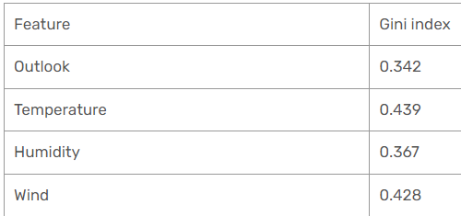
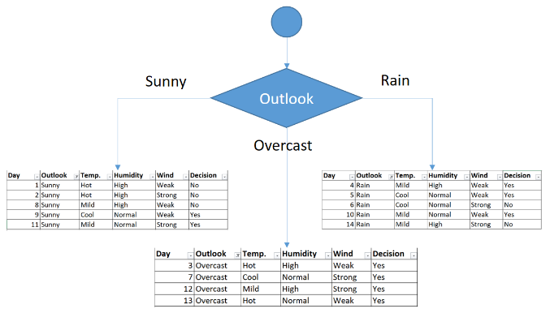
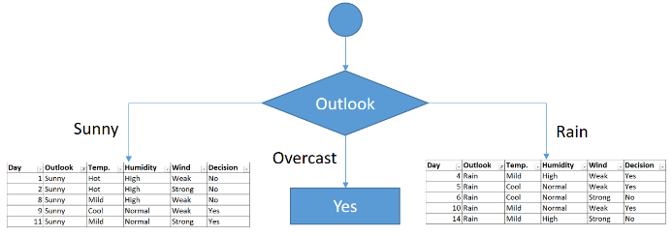
CART ALGORITHM
Vậy trong 4 đặc trưng, outlook sẽ là nút gốc vì nó có chỉ số Gini nhỏ nhất.
Do nút overcast chỉ có yes, do vậy nút này trở thành nút lá

Slide 18
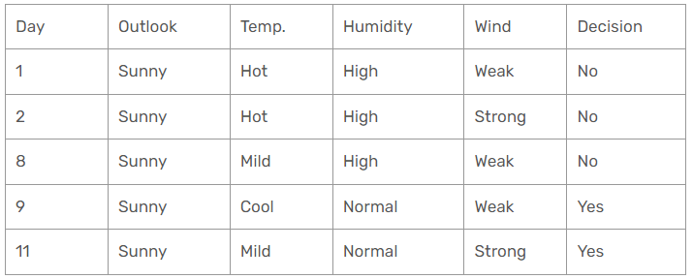
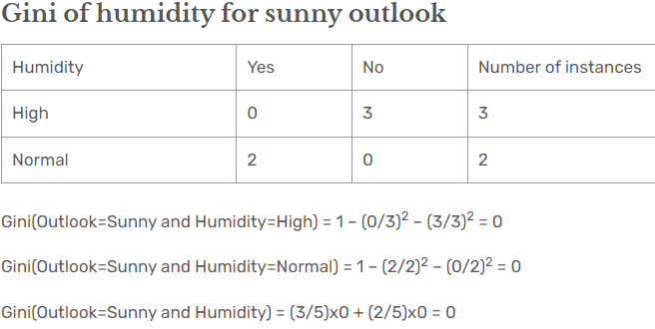
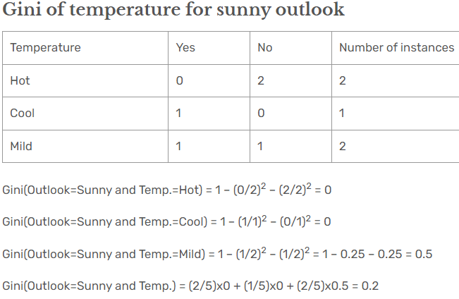
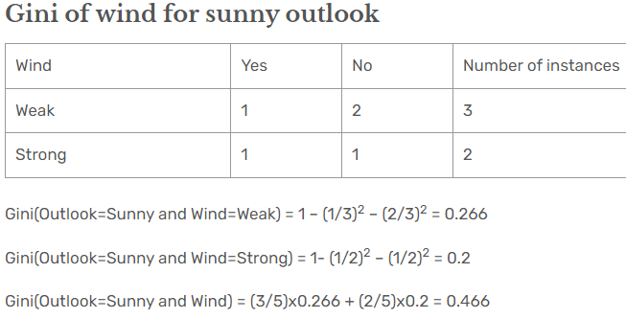
CART ALGORITHM
Ta tiến đến phần sunny outlook, tiếp tục tính Gini của các đặc trưng còn lại: temp, humidity, windy

Slide 19
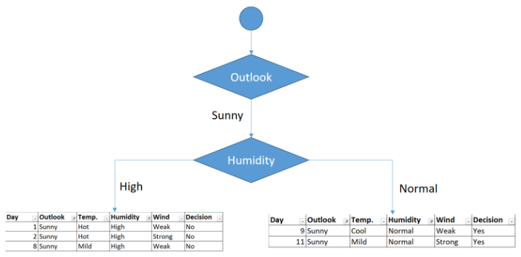
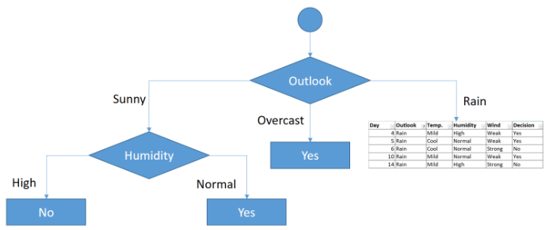
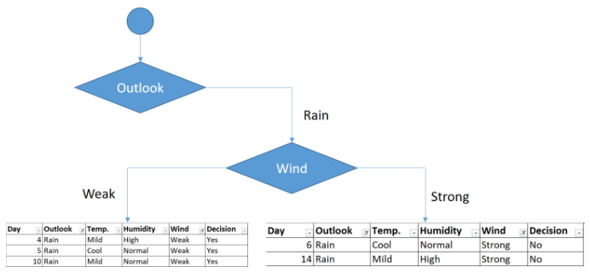
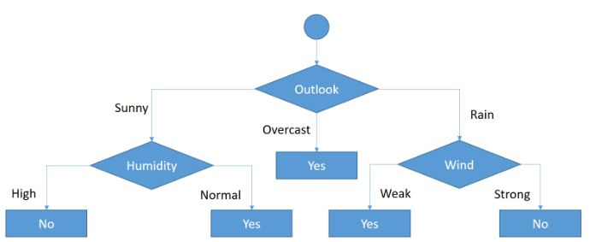
CART ALGORITHM
Ta vẽ lại phần cây của outlook sunny
Làm tượng tự với phần outlook rain, ta có Gini wind sẽ thấp hơn và trở thành nút

Slide 20
4. ĐÁNH GIÁ
Để đánh giá hiệu quả của các thuật toán cây quyết định, chúng ta có thể sử dụng các chỉ số đánh giá sau:
Độ phủ (Coverage): Chỉ số này đánh giá tỉ lệ các trường hợp được dự đoán bởi thuật toán. Nó được tính bằng số trường hợp được dự đoán đúng trên tổng số trường hợp.
Độ chính xác trên tập kiểm tra (Test Accuracy) và trên tập huấn luyện (Training Accuracy): Đây là chỉ số đánh giá hiệu quả của thuật toán trên tập dữ liệu kiểm tra độc lập. Nó được tính bằng số lần dự đoán đúng trên tổng số lần dự đoán trên mỗi tập.
Thời gian huấn luyện (Training Time): Thời gian huấn luyện của thuật toán được đo bằng thời gian cần thiết để xây dựng một cây quyết định trên tập dữ liệu huấn luyện.
Thời gian dự đoán (Prediction Time): Thời gian dự đoán của thuật toán được đo bằng thời gian cần thiết để phân loại một trường hợp mới bằng cây quyết định đã được xây dựng.

Slide 21
5. ƯU VÀ NHƯỢC
Ưu điểm:
+ Dễ hiểu và diễn giải: Có thể biểu diễn trực quan rõ ràng về quá trình ra quyết định, khiến chúng trở nên dễ hiểu và diễn giải.
+ Có thể được sử dụng cho cả bài toán phân loại và hồi quy
+ Có thể xử lý cả dữ liệu số và dữ liệu phân loại: Điều này rất hữu ích khi xử lý các bộ dữ liệu trong thế giới thực thường chứa cả hai loại dữ liệu.
+ Yêu cầu chuẩn bị dữ liệu dễ dàng: Cây quyết định không yêu cầu chuẩn bị dữ liệu rộng rãi, chẳng hạn như chuẩn hóa hoặc chia tỷ lệ và có thể xử lý các giá trị bị thiếu mà không yêu cầu quy nạp.
+ Có thể xử lý các mối quan hệ phi tuyến tính: Cây quyết định có thể nắm bắt các mối quan hệ phi tuyến tính giữa các tính năng và biến mục tiêu, điều này làm cho chúng hữu ích trong trường hợp các mô hình tuyến tính không phù hợp.

Slide 22
5. ƯU VÀ NHƯỢC
Nhược điểm:
+ Dễ bị overfitting: Cây có thể bị quá khớp nếu cây quá sâu hoặc nếu tiêu chí phân tách quá cụ thể. Dẫn đến hiệu suất khái quát hóa kém đối với dữ liệu mới, chưa nhìn thấy.
+ Tính không ổn định: Những thay đổi nhỏ trong dữ liệu có thể dẫn thay đổi lớn trong cấu trúc cây, khiến cây quyết định không ổn định và nhạy cảm với dữ liệu huấn luyện.
+ Thiên vị với các tính chất nhất định: Cây quyết định có xu hướng ưu tiên các tính chất có nhiều cấp độ hoặc danh mục hơn, có thể dẫn đến sự thiên vị đối với các tính chất đó.
+ Tính quan hệ hạn chế: Cây quyết định có thể không nắm bắt được các mối quan hệ phức tạp giữa các tính chất và biến mục tiêu.
+ Khó khăn trong việc xử lý các biến liên tục: Cây quyết định có thể xử lý các biến liên tục, nhưng chúng yêu cầu sự rời rạc hóa hoặc tạo thành nhóm, điều này có thể dẫn đến mất thông tin.

Slide 23
6. ỨNG DỤNG
Trường hợp ứng dụng:
+ Khi dữ liệu tương đối nhỏ: Cây có thể được đào tạo trên các tập dữ liệu tương đối nhỏ, làm cho chúng hữu ích khi dữ liệu bị hạn chế hoặc tốn kém để thu thập.
+ Khi dữ liệu không đồng nhất hoặc có các giá trị bị thiếu : Cây có thể xử lý cả dữ liệu số và dữ liệu phân loại, rất hữu ích khi xử lý bộ dữ liệu không đồng nhất có hỗn hợp các loại dữ liệu khác nhau. Nó cũng có thể xử lý giá trị bị thiếu mà không cần quy nạp dễ gây mất thời gian và sai lệch.
+ Khi dữ liệu nhiễu: Cây quyết định có thể xử lý dữ liệu nhiễu, miễn là nhiễu không quá lớn.
+ Khi quyết định cần minh bạch: Cây cung cấp trực quan rõ ràng về quy trình ra quyết định, giúp dễ hiểu và diễn giải. Có thể quan trọng trong các ứng dụng ưu tiên tính minh bạch, như trong việc ra quyết định về y tế hoặc pháp lý.
Nhìn chung, thuật toán cây quyết định là một thuật toán học máy linh hoạt và được sử dụng rộng rãi, có thể được áp dụng trong nhiều tình huống khai thác dữ liệu. Tuy nhiên, quan trọng là phải xem xét cẩn thận các ưu và nhược điểm của thuật toán, đồng thời chọn kỹ thuật tiền xử lý và tham số điều chỉnh phù hợp để đảm bảo hiệu suất.

Slide 24
DEMO

